Slide 1
La información como mercancía a inicios de la Segunda Guerra Mundial
Patricia Vega Jiménez
Centro de Investigación en Comunicación
Universidad de Costa Rica

Slide 2
1 de setiembre 1939: inicia la Segunda Guerra Mundial
Alemania ataca Danzing en Polonia
Comunicación: lugar de primer orden
Alemanes: justicieros (defensores del pueblo polaco)
Estrategia: vestir a alemanes convictos con uniforme polaco, matarlos y hacer creer que los polacos habían atacado la estación de radio de Gleiwitz
Mostrar a la prensa internacional que el gobierno de Varsovia era el responsable de la agresión

Slide 3
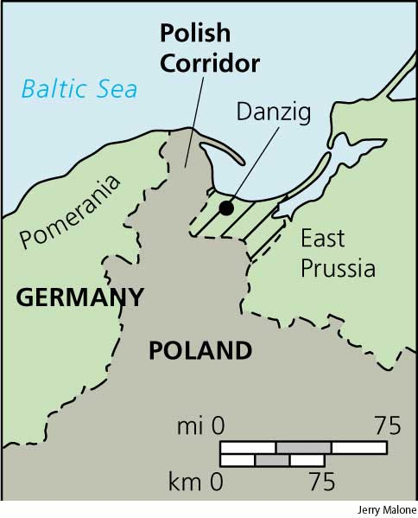

Slide 4
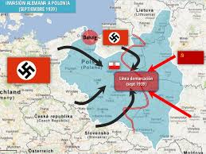

Slide 5
Objetivo
Conocer como y que divulga la prensa costarricense sobre la Segunda Guerra, como se manipula la información y como esto repercute en la forma de hacer periodismo en Costa Rica
La Tribuna
Diario de Costa Rica
Del 1 de setiembre de 1939 al 1 de octubre de 1939
Comparación de lo publicado con las investigaciones histórica de reconocido prestigio

Slide 6
Tergiversación
Día | Historia | Diario de CR | La Tribuna
7 de setiembre | Polonia se rinde ante alemanes | Polacos mantienen a los alemanes al norte de Varsovia | Varsovia lucha en el norte (barricadas polacas atrincheradas)
 | Franceses ingresan 8 kilómetros en territorio alemán sin disparar un tiro | Franceses atacan y vencen a los alemanes que huyen | Franceses atacan con éxito el muro oeste
8 de setiembre | Se inicia la ocupación alemana. Gobierno polaco se refugia en Rumanía | El gobierno polaco toma posiciones arrebatadas por los alemanes | Las tropas alemanas llegan al centro de Varsovia
9 de setiembre | Minas matan a cientos de franceses | No se informa | No se informa
20 de setiembre | Hitler inicia ataque naval y hunde 9 naves británicas en una semana | Gran Bretaña hunde 6 o 7 submarinos alemanes | No se informa

Slide 7
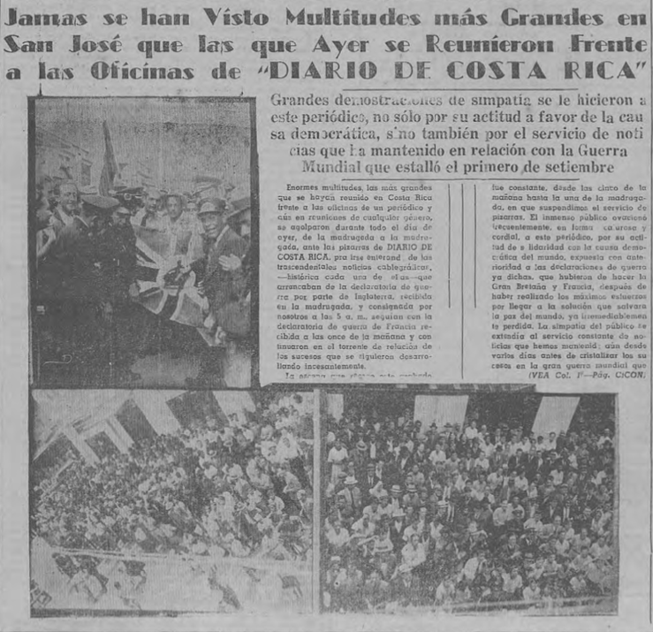
inmediatez
Fuente: Diario de Costa Rica, 4-9-1939, p. 1.
Sirenas el día 2 de setiembre a las 5 a.m.
La Tribuna: argumenta en el editorial publicado el 2 de setiembre que no hizo el revuelo periodístico pues su propósito era no caer en el sensacionalismo, en una clara alusión a su homólogo, “que contribuya a hacer más angustiosa la situación que se avecina”
Anuncia el inicio del conflicto cuando Francia y Gran Bretaña declaran la guerra: el 5 de setiembre

Slide 8
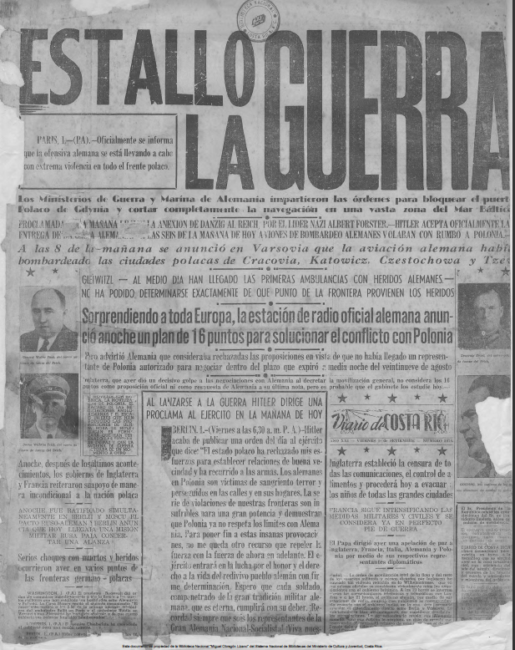
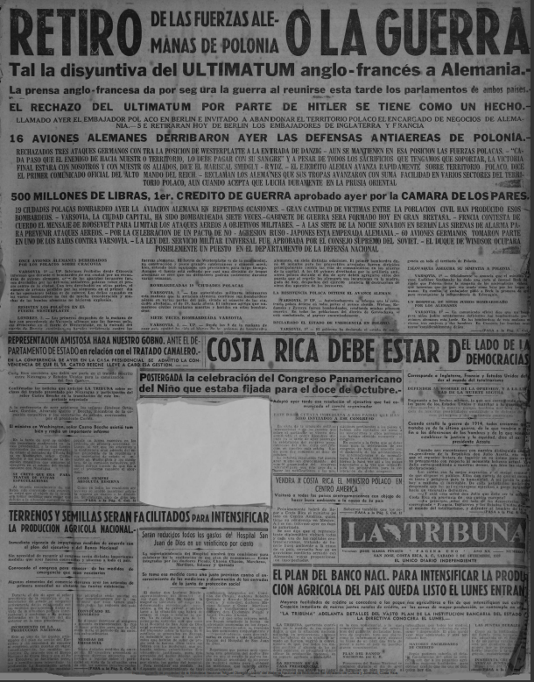
La Tribuna: 2-9-39
Diario de Costa Rica 1-9-39

Slide 9
Competencia periodística
Propósito: ganar lectores y publicidad
Se acusa a La Tribuna de ser fascista por publicar notas pro Alemania
Se publican notas “cuestionables” en su procedencia
para lanzar argumentos absurdos de parte del enemigo y evidenciarlo como irracional

Slide 10
“Sepa Ud. Sr. Chamberlain, de una vez para siempre, que el pueblo alemán no aceptara jamás un segundo Versalles.
Tras de Polonia proyéctase (sic) la sombra de Inglaterra que se ha opuesto siempre y en todas partes donde Alemania ha defendido sus justificados intereses.
Nosotros jamás hemos herido los intereses británicos porque posean la quinta parte de las tierras del mundo; y en cambio Gran Bretaña no tuvo el decoro de reconocer que una ciudad alemana quisiera ser nuevamente alemana.
Se trata hoy de los principios morales y el derecho y que no debe predominar la fuerza y lo dice un imperio que se asentó exclusivamente sobre la fuerza.
Gracias al acuerdo concertado por el Fuehrer con Rusia, toda la fuerza alemana, con sus setenta divisiones, no puede emplearse a fondo en el frente occidental y calculo por otra parte, que la campaña de Polonia no durará ni cuatro semanas, dijo Goering en su sensacional discurso de ayer” (La Tribuna, 10-9-1939, p. 2)

Slide 11
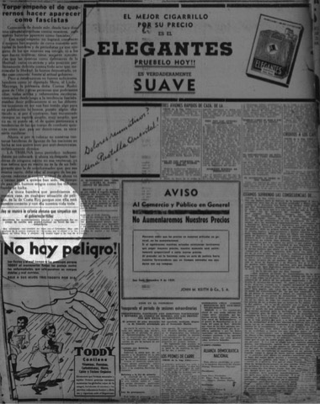
Torpe empeño el de que queramos hacer aparecer como fascistas
Hoy se reunirá la colonia alemana que simpatiza con el gobierno de Hitler
Discutirán los acontecimientos actuales y organizarán las acciones de auxilio que pueden realizar a favor de su compatriotas.
Hoy celebrarán una reunión de miembros de la colonia alemana residentes en Costa Rica y simpatizantes con el hitlerismo. Han sido convocados por el cónsul y la reunión tendrá lugar a las tres de la tarde en el Club Alemán.
Según los términos de la convocatoria van a ser discutidos los graves acontecimientos porque atraviesa Alemania en estos momentos y las posibilidades de que la colonia en Costa Rica extienda algunas medidas de auxilio a sus compatriotas.
La Tribuna 5-9-39, p.5

Slide 12
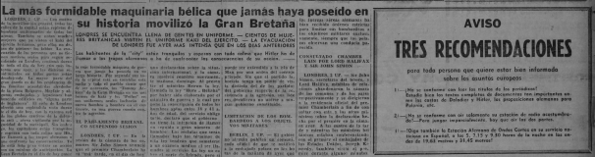
Uso de otros medios
Uso de la radio
AVISO
TRES RECOMENDACIONES
Para toda persona que quiera estar bien informada sobre los asuntos europeos
1. ¡No conformarse con leer los títulos de los periódicos¡ Estudie bien los textos completos de documentos tan importantes como las cartas de Daladier y Hitler, las proposiciones alemanas para Polonia, etc.
2. ¡No se conforme con oír solamente su estación de radio acostumbrada¡_ Para juzgar imparcialmente, hay que oír las dos partes.
3. ¡Oigan también la Estación Alemana de Ondas Cortas en su servicio noticioso en Español, a las 5, 7.15 y 9.30 horas de la noche en las ondas de 19,63 metros y 31,45 metros¡

Slide 13
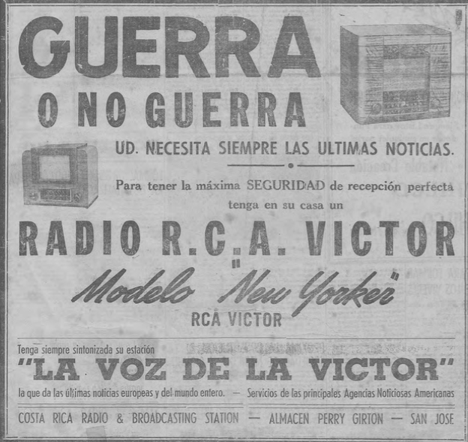

Slide 14
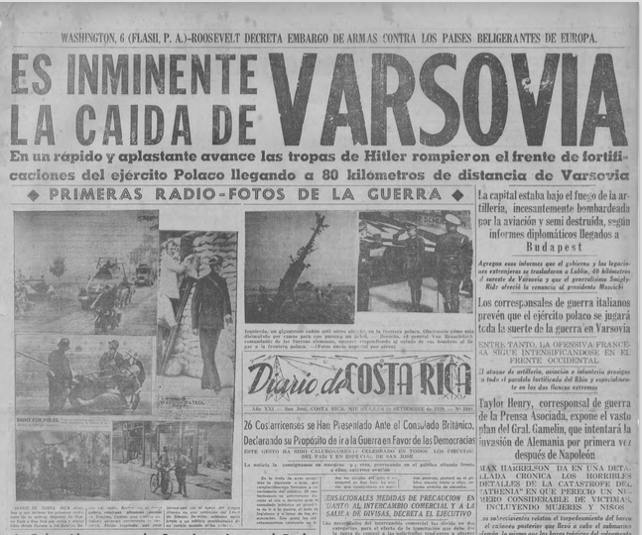
6-9-39, p. 1

Slide 15
conclusiones
Es evidente que las agencias de prensa que proporcionaban las noticias de la guerra a los periódicos costarricenses, inventaban un conflicto que estaba iniciando. Basándose sobre algunos hechos reales, exponían una serie de fantasías que hacía parecer como verídicos, sucesos que estaban lejos de ser ciertos.
Un hecho indiscutible fue la inacción francesa e inglesa en el ataque alemán a Polonia. Sin bien habían prometido actuar en caso de que ocurriese la invasión, nunca cumplieron su promesa. Solo realizaron algunos movimientos que no los comprometían y que no los afectaban.
Los periódicos hicieron creer a la población todo lo contrario. Según se indica una y otra vez, Francia y Gran Bretaña derrotaban a los alemanes sin dificultad. Su avance era evidente. No obstante Alemania empezó a ganar la guerra desde el inicio. Eso nunca fue notorio en las noticias divulgadas por los principales periódicos costarricenses: el Diario de Costa Rica y La Tribuna.

Slide 16
Se trata de dos diarios que mantenían líneas políticas encontradas. Están comprometidos con la política electoral interna del país y eso provoca que se acusen mutuamente de informar, de manera incierta sobre los acontecimientos. Por una parte, La Tribuna no asume el inicio de la contienda hasta que Francia e Inglaterra declaran la guerra a Alemania, mientras el Diario de Costa Rica se le adelanta en el anuncio del conflicto y esto le proporcionó una ventaja evidente frente a sus competidores.
Lo que resulta indiscutible es que los periódicos tomaron partido a favor de los aliados desde el inicio. No hay duda de que se esforzaban por demonizar a los alemanes y ensalzar a los países que se le oponían, y eso lo hacían en una “aureola” de independencia informativa.
El llamado de atención de La Tribuna sobre la necesidad de escuchar y apelar a otras fuentes, fue condenado enérgicamente por su homólogo acusándolo de “pro nazi”, un título que en ese momento significaba la postura contraria a lo correcto, a la democracia, a la libertad.

Slide 17
En Costa Rica como en otras partes del mundo, la radio empieza a jugar un papel fundamental en el conflicto, no solo como medio complementario a la prensa sino también como espacio de transmisión de información, como fuente capaz de alcanzar a la masa iletrada y de informar con una inmediatez que nunca lograría el periódico.
La segunda guerra mundial para la prensa en Costa Rica, significó la urgencia de comunicar lo que sucedía diariamente a un público sediento de información, que seguían la trayectoria de los hechos como lo hizo durante la Gran Guerra. Estaban frente al segundo acontecimiento mediático del siglo XX con una tecnología superior que les permitía seguir los acontecimientos no solo inmediatos sino también ser testigos de lo acontecido a través de las fotografías y de las imágenes que resultaron un elemento fundamental y complementario en el desarrollo del periodismo costarricense.
El cuidado de la edición, el juego de los espacios, los blancos, la distribución de las noticias, los títulos llamativos, los subtítulos resumen, los seguimientos, el uso de mayúsculas combinado con distintas letras, en negrita, son solo algunos de los cambios radicales que se produjo en el periodismo nacional y que se profundizarían en el futuro inmediato.

